Slide 1


Slide 2
Localização
Br 316 no Km 12, passando a barreira da PRF.
Próximo ao centro de Marituba.

Slide 3
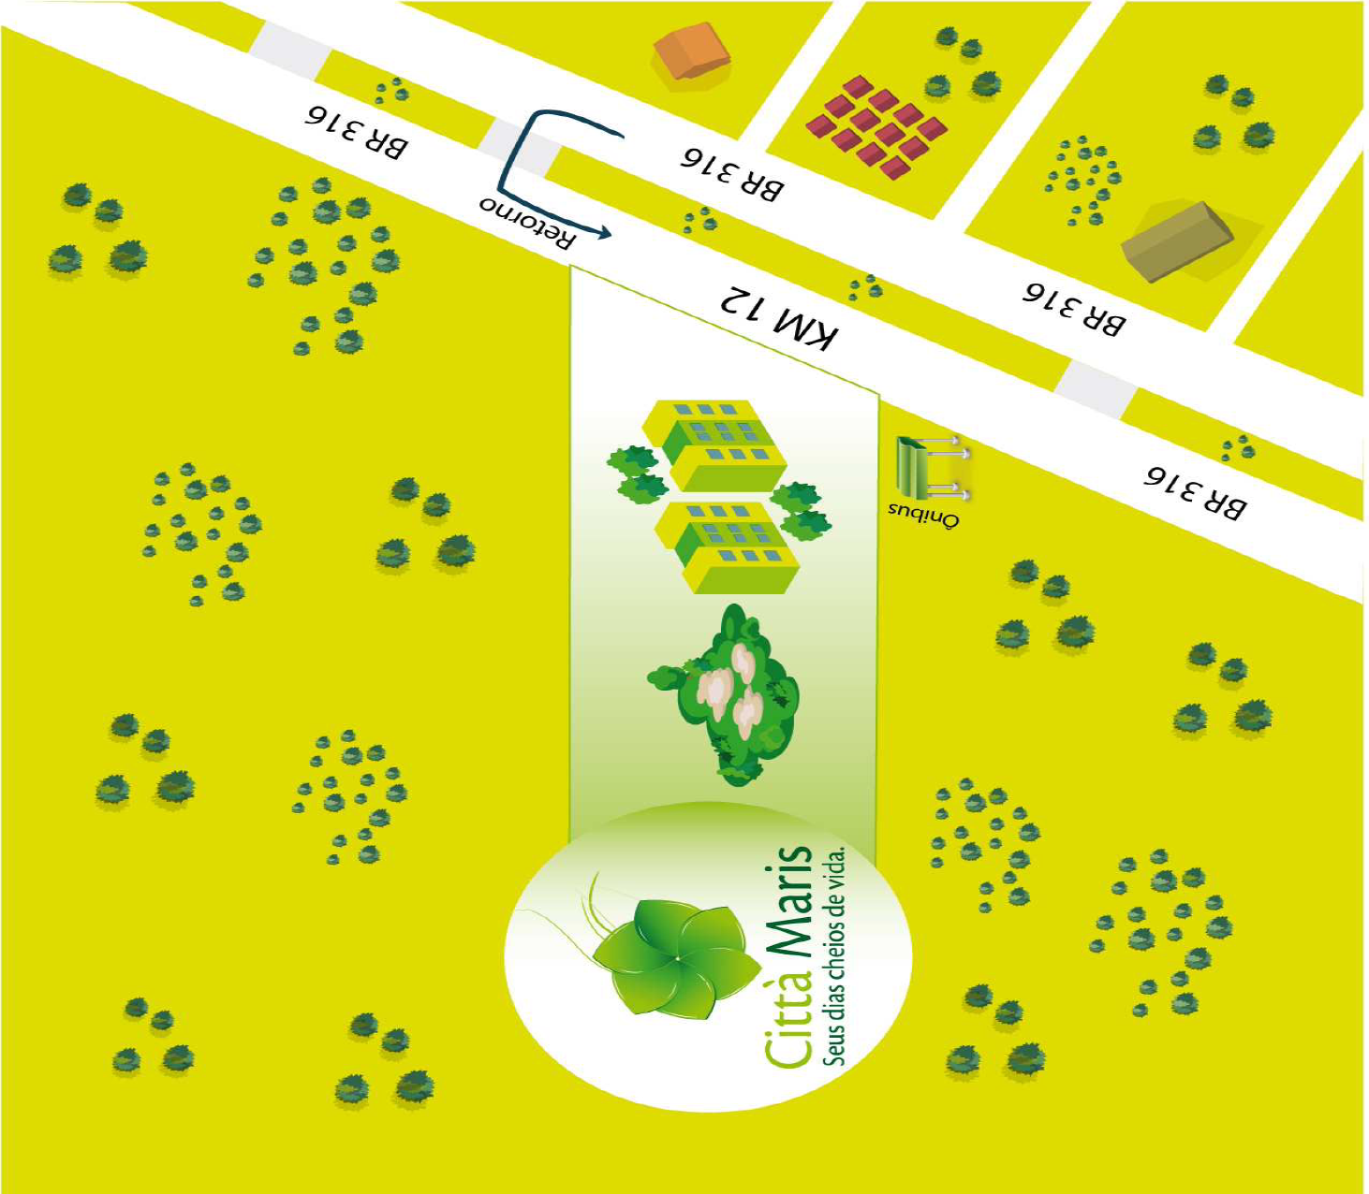

Slide 4
Vantagens
A BR 316 liga a região metropolitana de Belém, e suas margens até Marituba estão valorizando rapidamente.
Morando no Cittá Maris você estará próximo diversas redes de supermercados, hospitais, redes de farmácias, shopping, faculdades, além das diversas linhas de ônibus que ligam toda a grande Belém.
Entrega do imóvel no prazo com garantia PDG, ELO e Caixa Econômica Federal.

Slide 5
Descrição
47 blocos de T+4 pavimentos com 20 unidades por bloco, totalizando 940 unidades.
Unidades
752 tipos
•512 unid. – 2 dorm.
•240 unid. – 3 dorm.
• 188 -Térreos
• 17 unid. – 1 dorm.
• 141 unid. – 2 dorm.
• 30 unid. – 3 dorm.

Slide 6
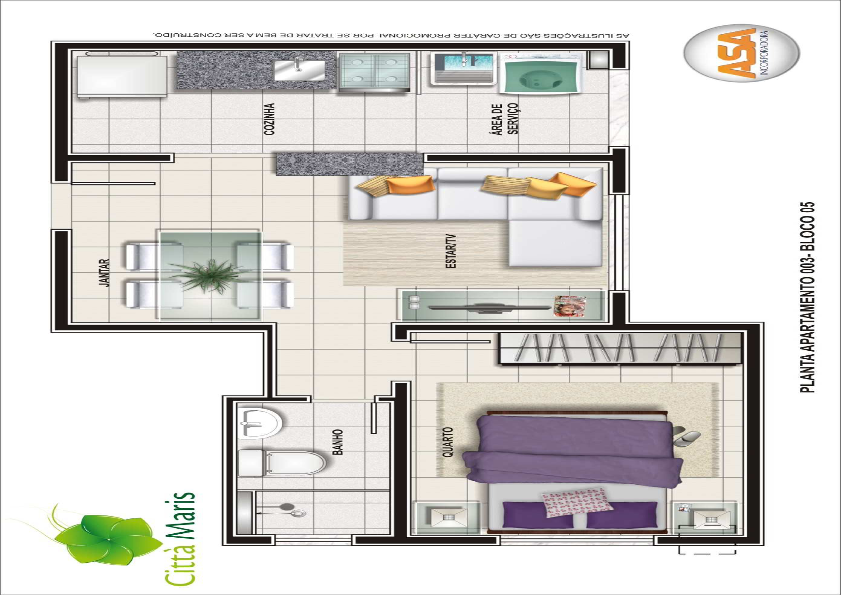
Unidade 1 quarto
Apartamento com 34,15m²

Slide 7
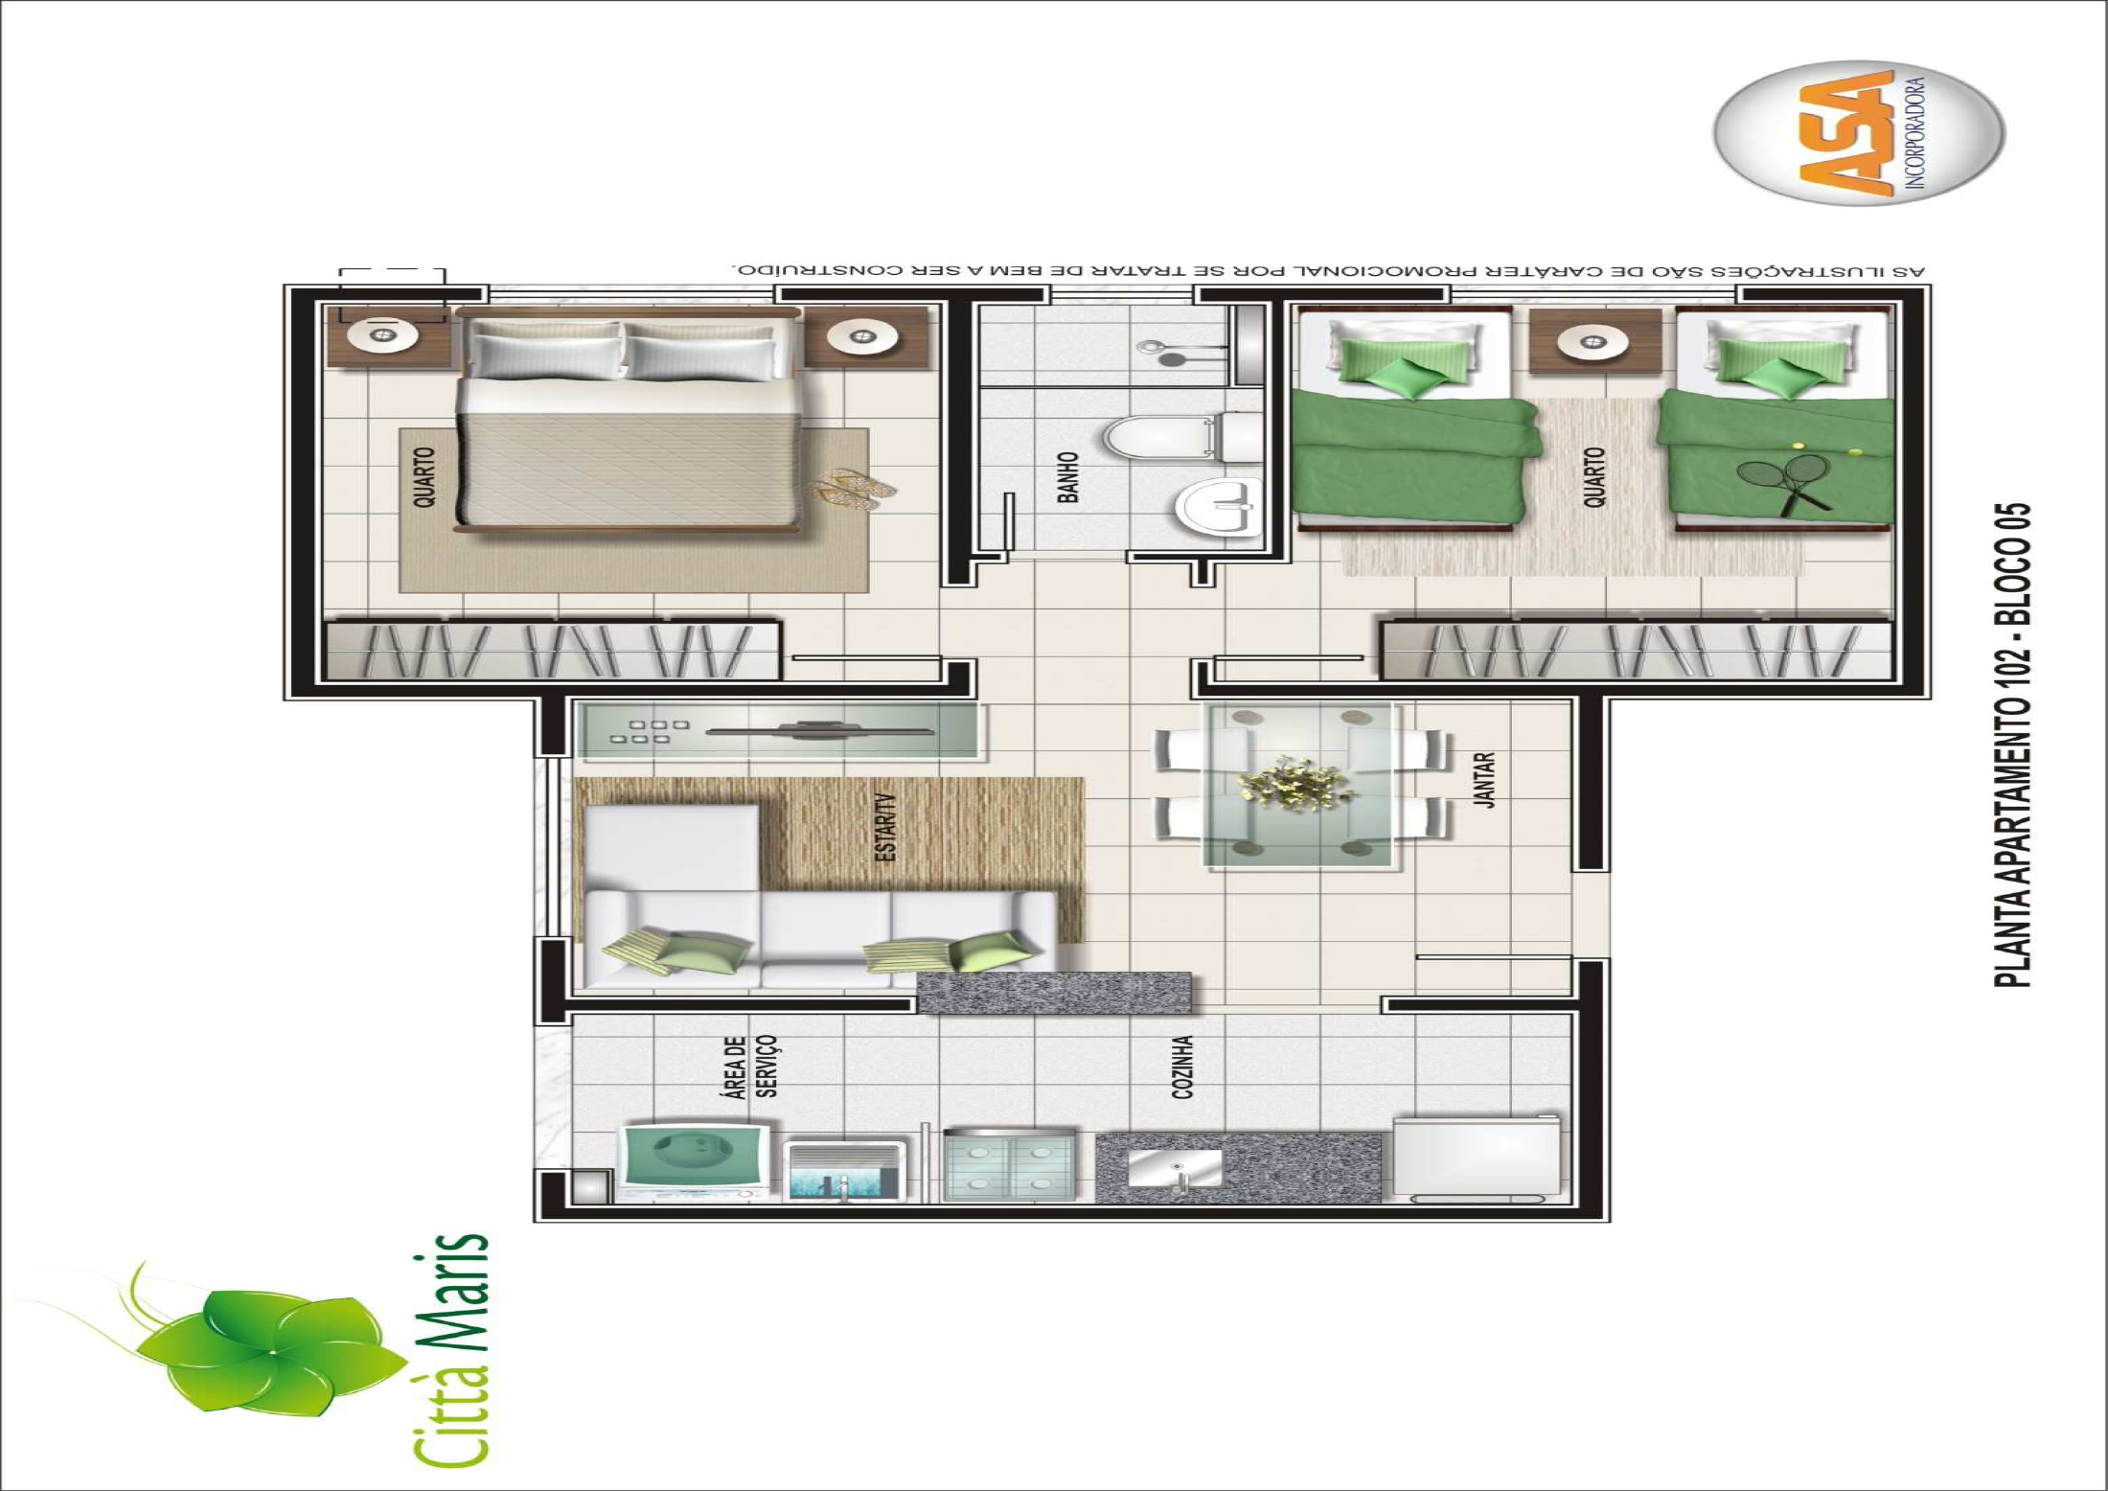
Unidade 2 quartos
Apartamento com 43,37m²

Slide 8
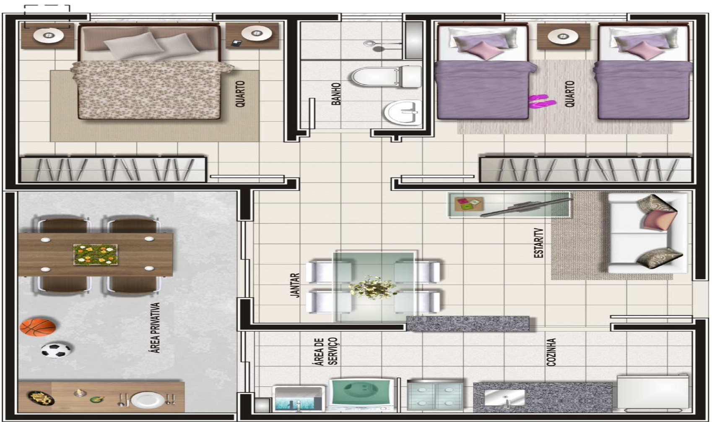
Apartamento com 54,47m²
Unidade 2 quartos com área privativa

Slide 9
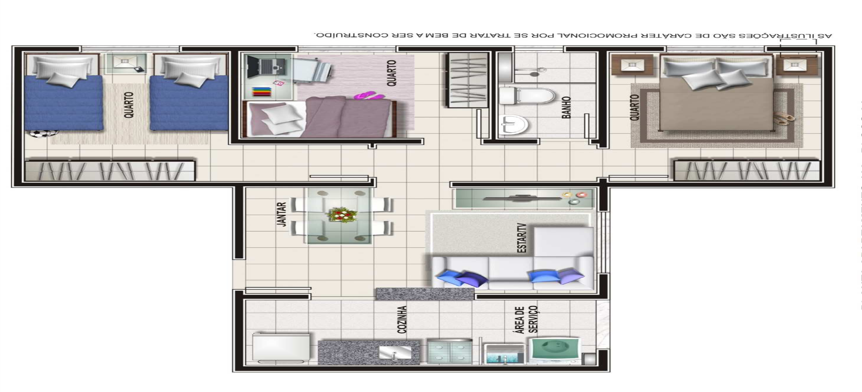
Unidade 3 quartos
Apartamento com 55,35m²

Slide 10
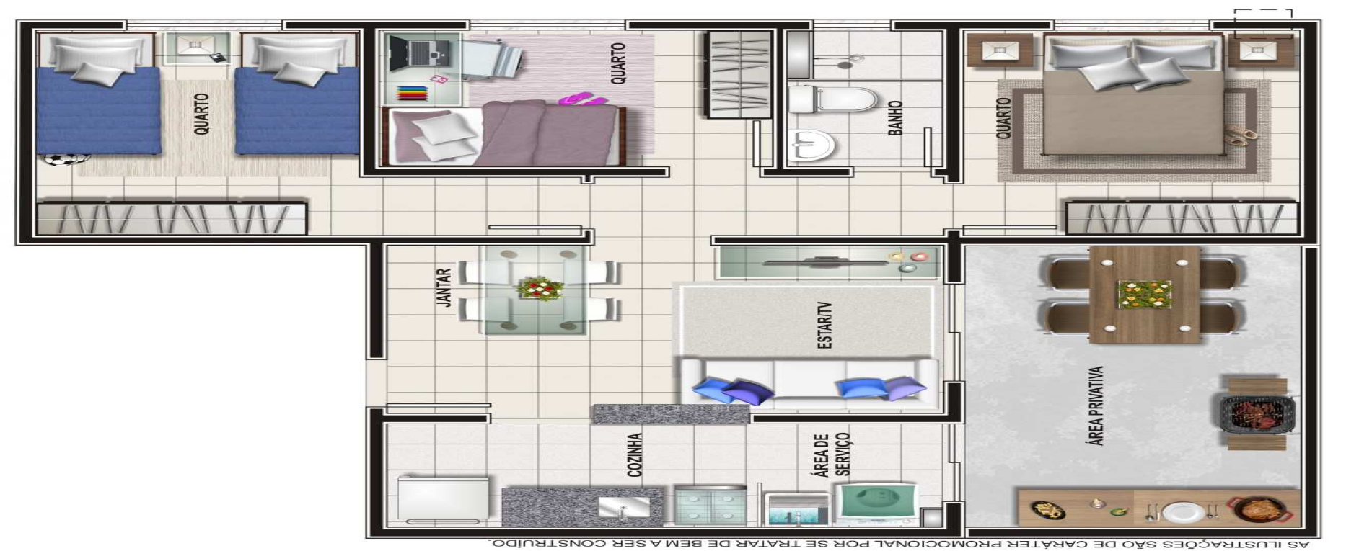
Unidade 3 quartos com área privativa.
Apartamento com 67,31m²

Slide 11
Acabamentos
• Piso cerâmico em todo o apartamento.
• Esquadrias de alumínio.
• Azulejo nas áreas molhadas.
• Apartamento entregue todo pintado.
Acabamentos e instalações:
• Preparação para instalação de Ar Condicionado.
• Soleiras em ardósia.
Cozinha americano com bancada em granito.
•Pé direito de 2,70 m.
• Área de Lazer COMPLETA.

Slide 12
Lazer
O Cittá Maris apresenta mais 10 itens de lazer para oferecer a melhor qualidade de vida para quem busca um ambiente familiar saudável.
20 praças;
• Espelho d’água;
• 2 playgrounds;
• Fitness (espaço malhação);
• Espaço Zen;
• Redário;
• Quiosques de Churrasqueira;
• Espaço Gourmet;
• Piscinas adulto e infantil;
• Vestiários (anexo piscina);
• Quadra poliesportiva;
• Pista de Skate;
• Portaria;
• 1 vaga de garagem para cada apartamento

Slide 13
IMAGENS

Slide 14
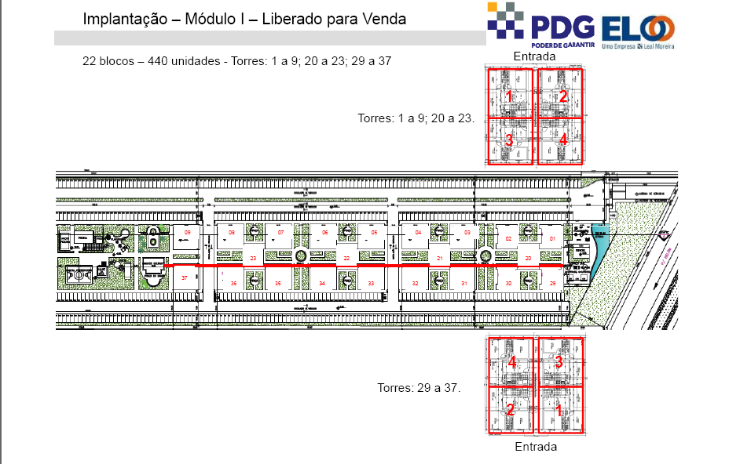

Slide 15
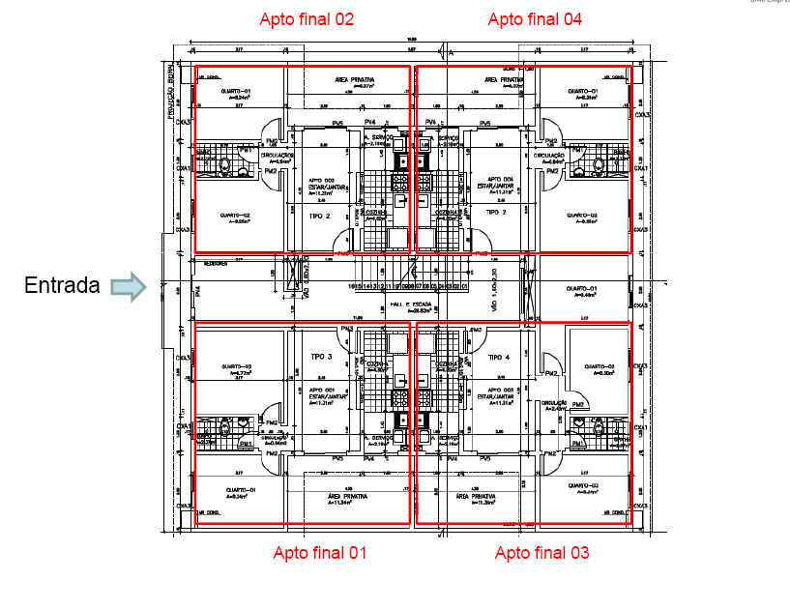

Slide 16
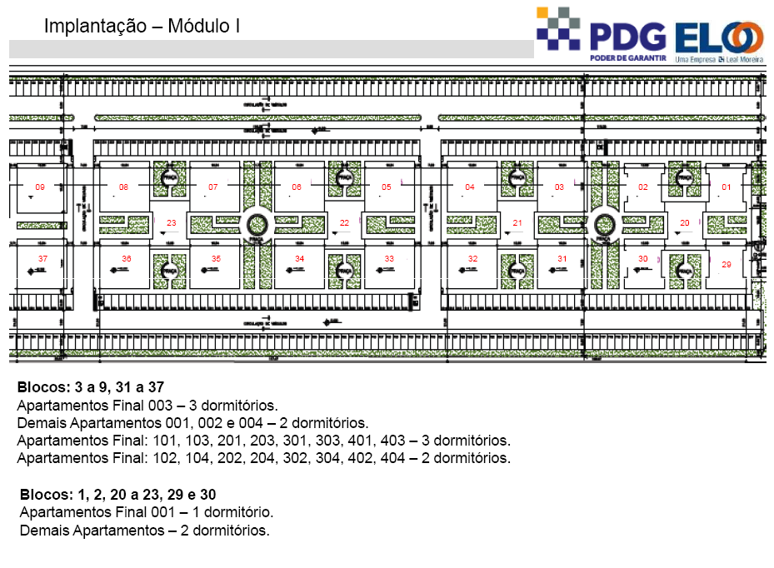

Slide 17
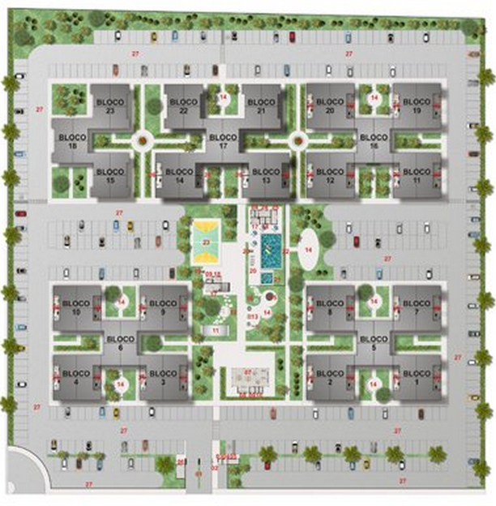

Slide 18
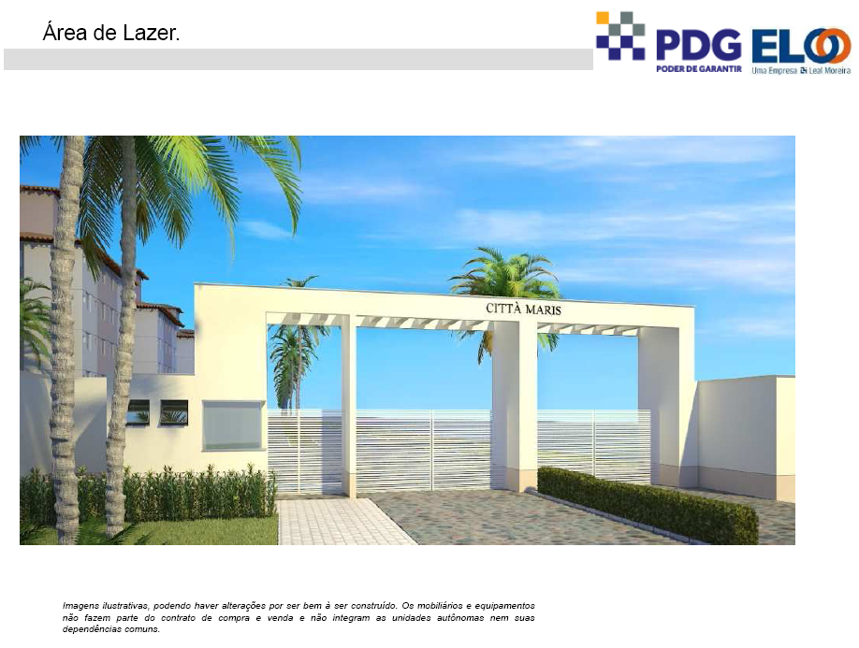

Slide 19
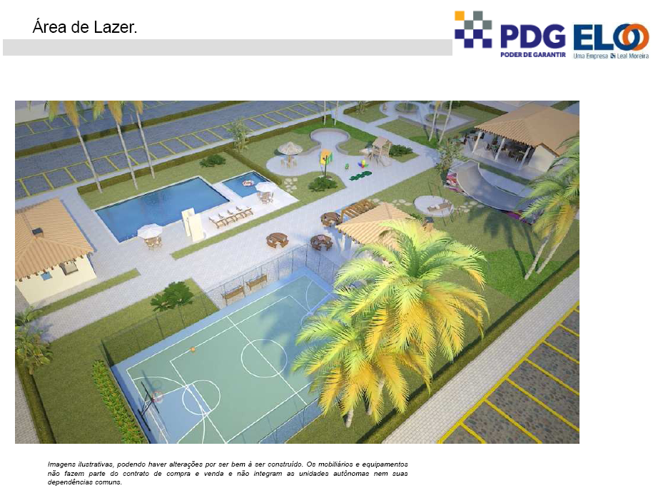

Slide 20
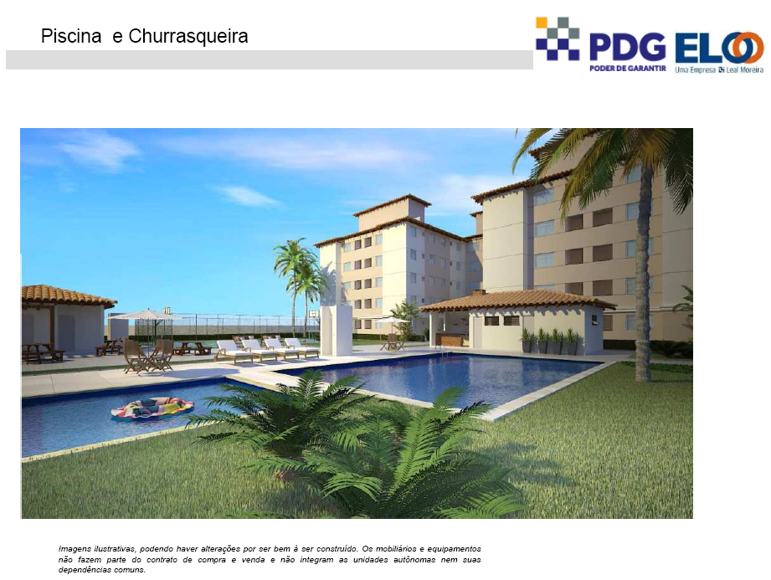

Slide 21
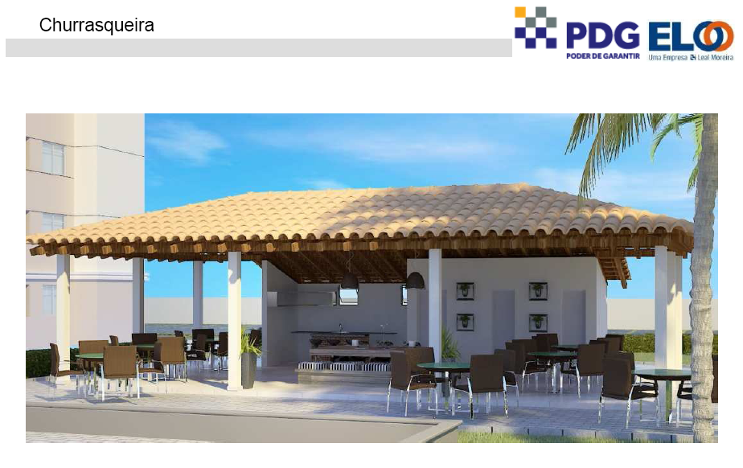

Slide 22
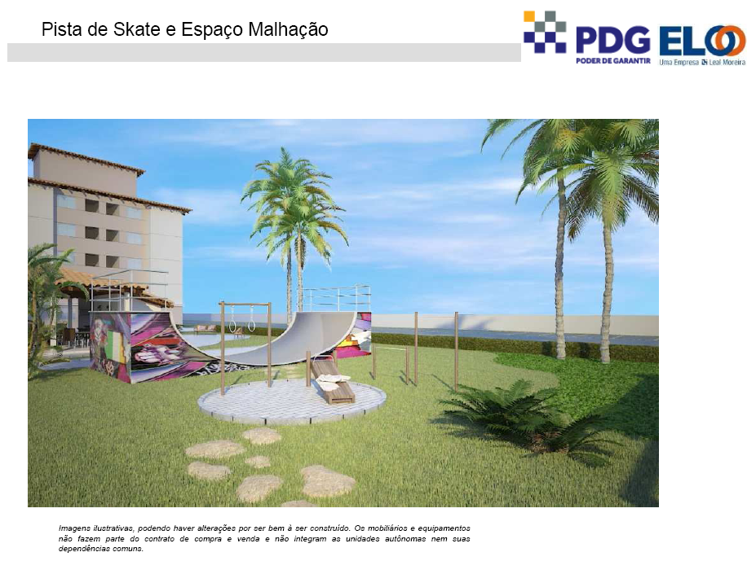

Slide 23
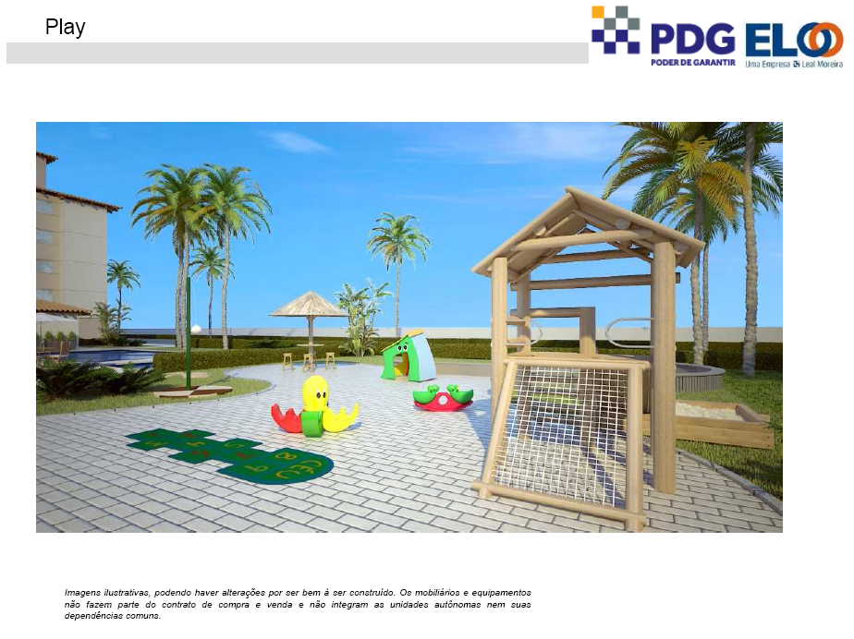

Slide 24
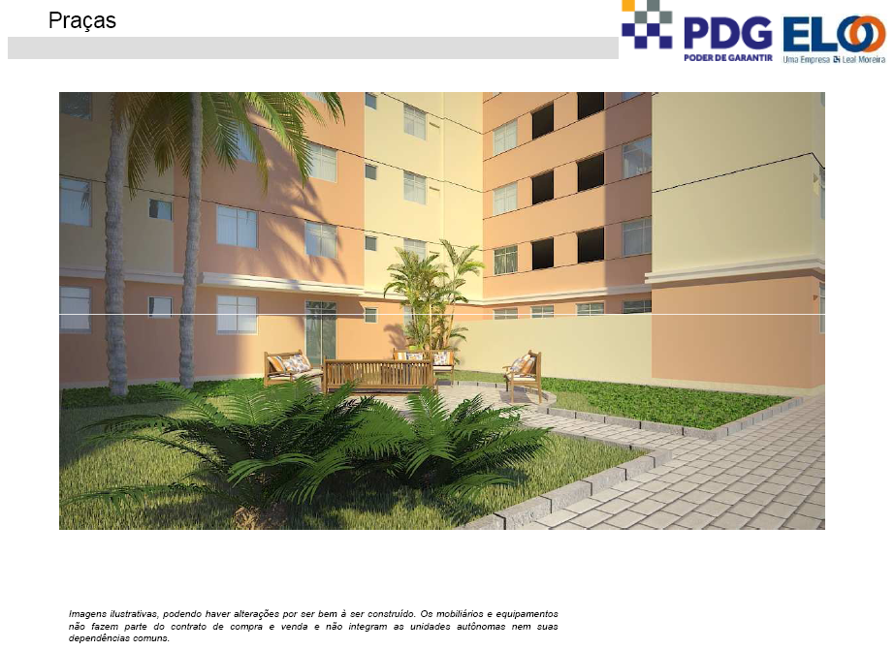

Slide 25
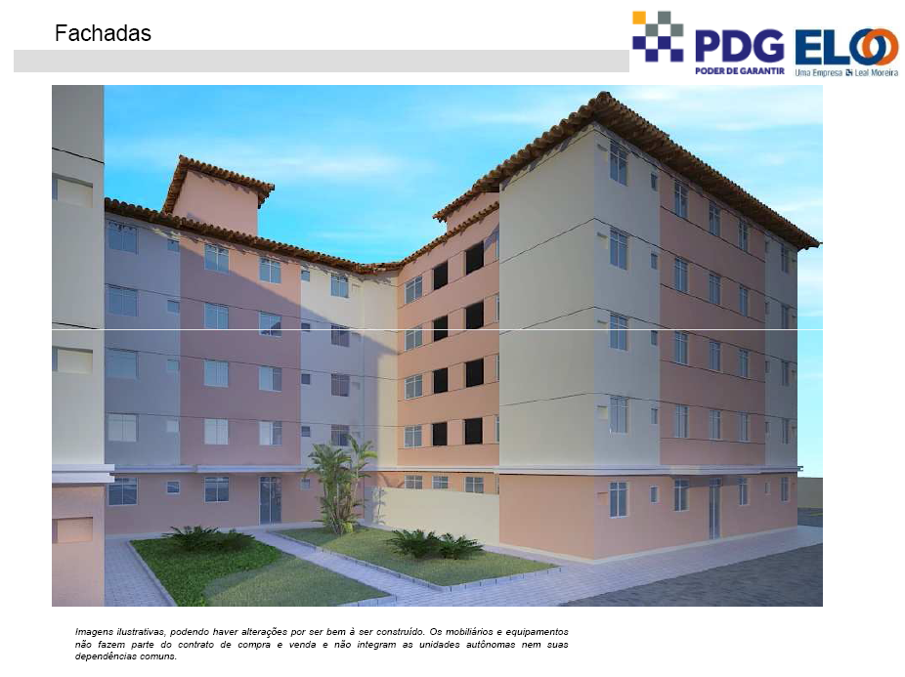

Slide 26
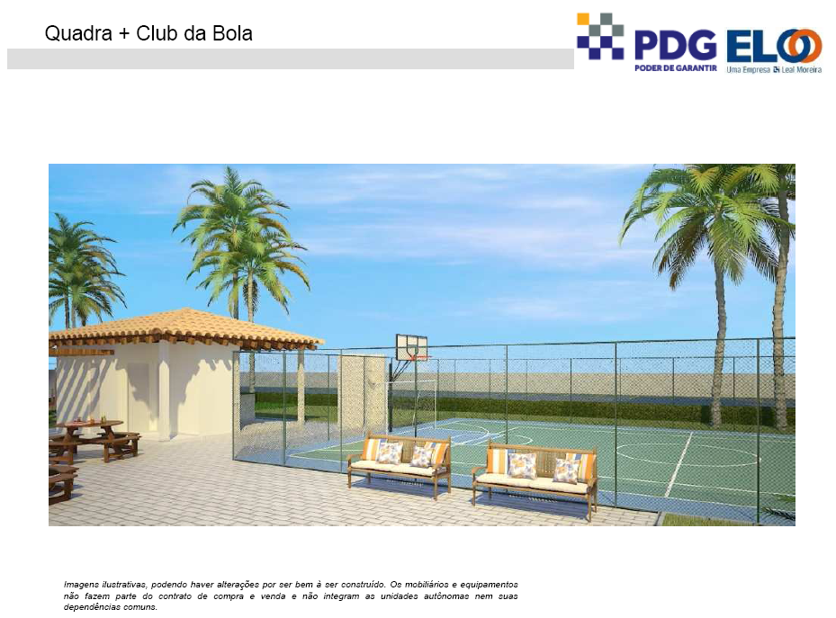

Slide 27
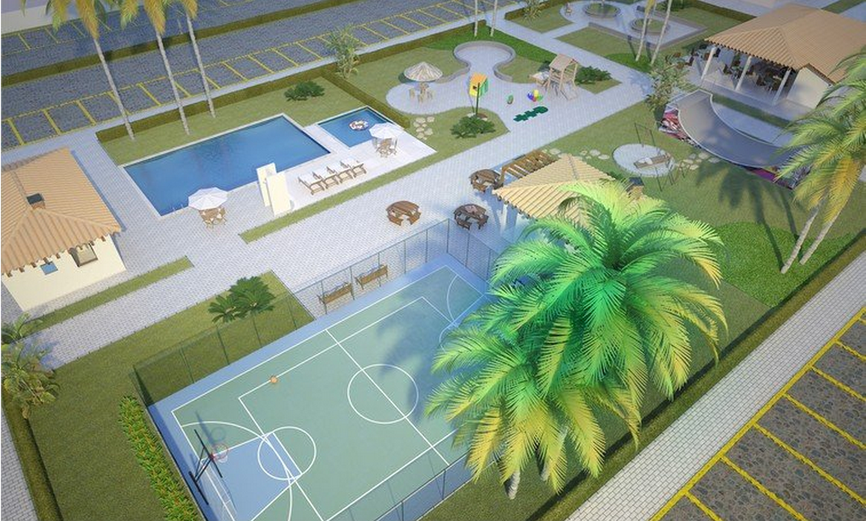

Slide 28
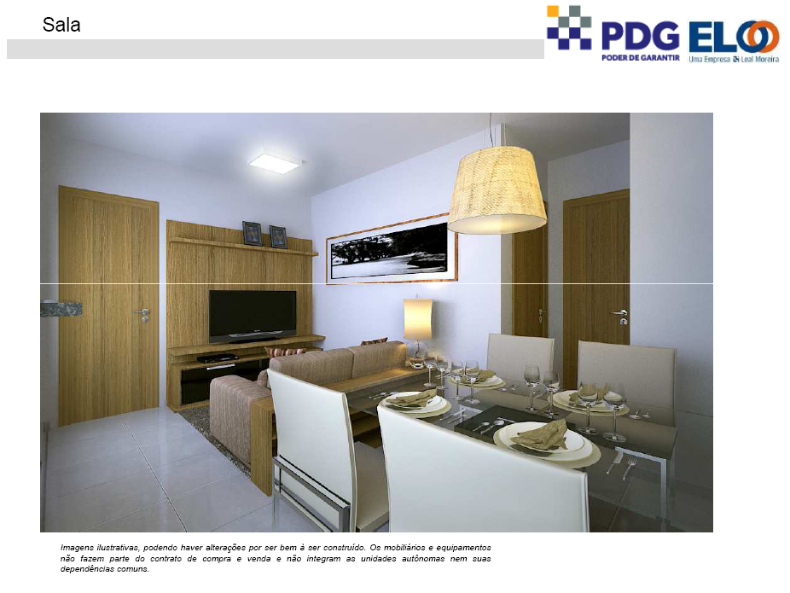

Slide 29
